Slide 1
Kako radi solarna elektrana
OŠ Antuna Augustinčića
Zaprešić, 29.04.2025

Slide 2
Jeste li znali da 70% svih emisija CO2 proizlazi iz potrošnje energije?

Slide 3
Uvod
Solarne elektrane koriste sunčevu energiju za proizvodnju električne energije.
Predstavljaju čisto, obnovljivo rješenje koje smanjuje emisiju stakleničkih plinova.
Vlastita solarna elektrana

Slide 4
Princip rada
Solarni paneli pretvaraju sunčevu svjetlost u istosmjernu (DC) električnu energiju
Inverter pretvara istosmjernu struju u izmjeničnu (AC) pogodnu za kućanstva i industriju

Slide 5
Glavne komponente solarne elektrane
Solarni paneli
Inverter
Baterije – opcionalano za sada - budućnost!
Električni ormari i mrežni priključak

Slide 6
Proces pretvorbe energije
1. Sunčeva svjetlost pada na ćelije
Fotoni iz sunčeve svjetlosti udaraju u fotonaponske ćelije na panelima, uzrokujući oslobađanje elektrona. Ti elektroni stvaraju električnu struju.
2. Stvara se tok elektrona (DC struja)
3. Inverter pretvara u AC struju
4. Energija ide u potrošnju ili u mrežu
Fotonaponske ćelije se sastoje od dva različito nabijena poluvodiča između kojih se stvara elektricitet. Zatvorimo li strujni krug, struja će poteći.
How do solar cells work?

Slide 7
Vrste solarnih elektrana
Fotonaponske (PV): Izravna proizvodnja struje.
Solarne termalne: Koriste toplinu za stvaranje pare i pogon turbina.

Slide 8
Prednosti solarnih elektrana
Održiv i čist izvor energije
Dugoročna ušteda na troškovima
Dugi vijek trajanja (25-30 godina)
Smanjena ovisnost o fosilnim gorivima

Slide 9
Statistika rasta solarne energije
Globalna proizvodnja solarne energije rasla >20% godišnje u zadnjem desetljeću.
Najveći proizvođači: Kina, SAD, Njemačka

Slide 10
Zaključak
Solarne elektrane ključna su tehnologija energetske tranzicije.
Doprinos globalnoj borbi protiv klimatskih promjena.
Zadovoljni s solarnom elektranom?

Slide 11
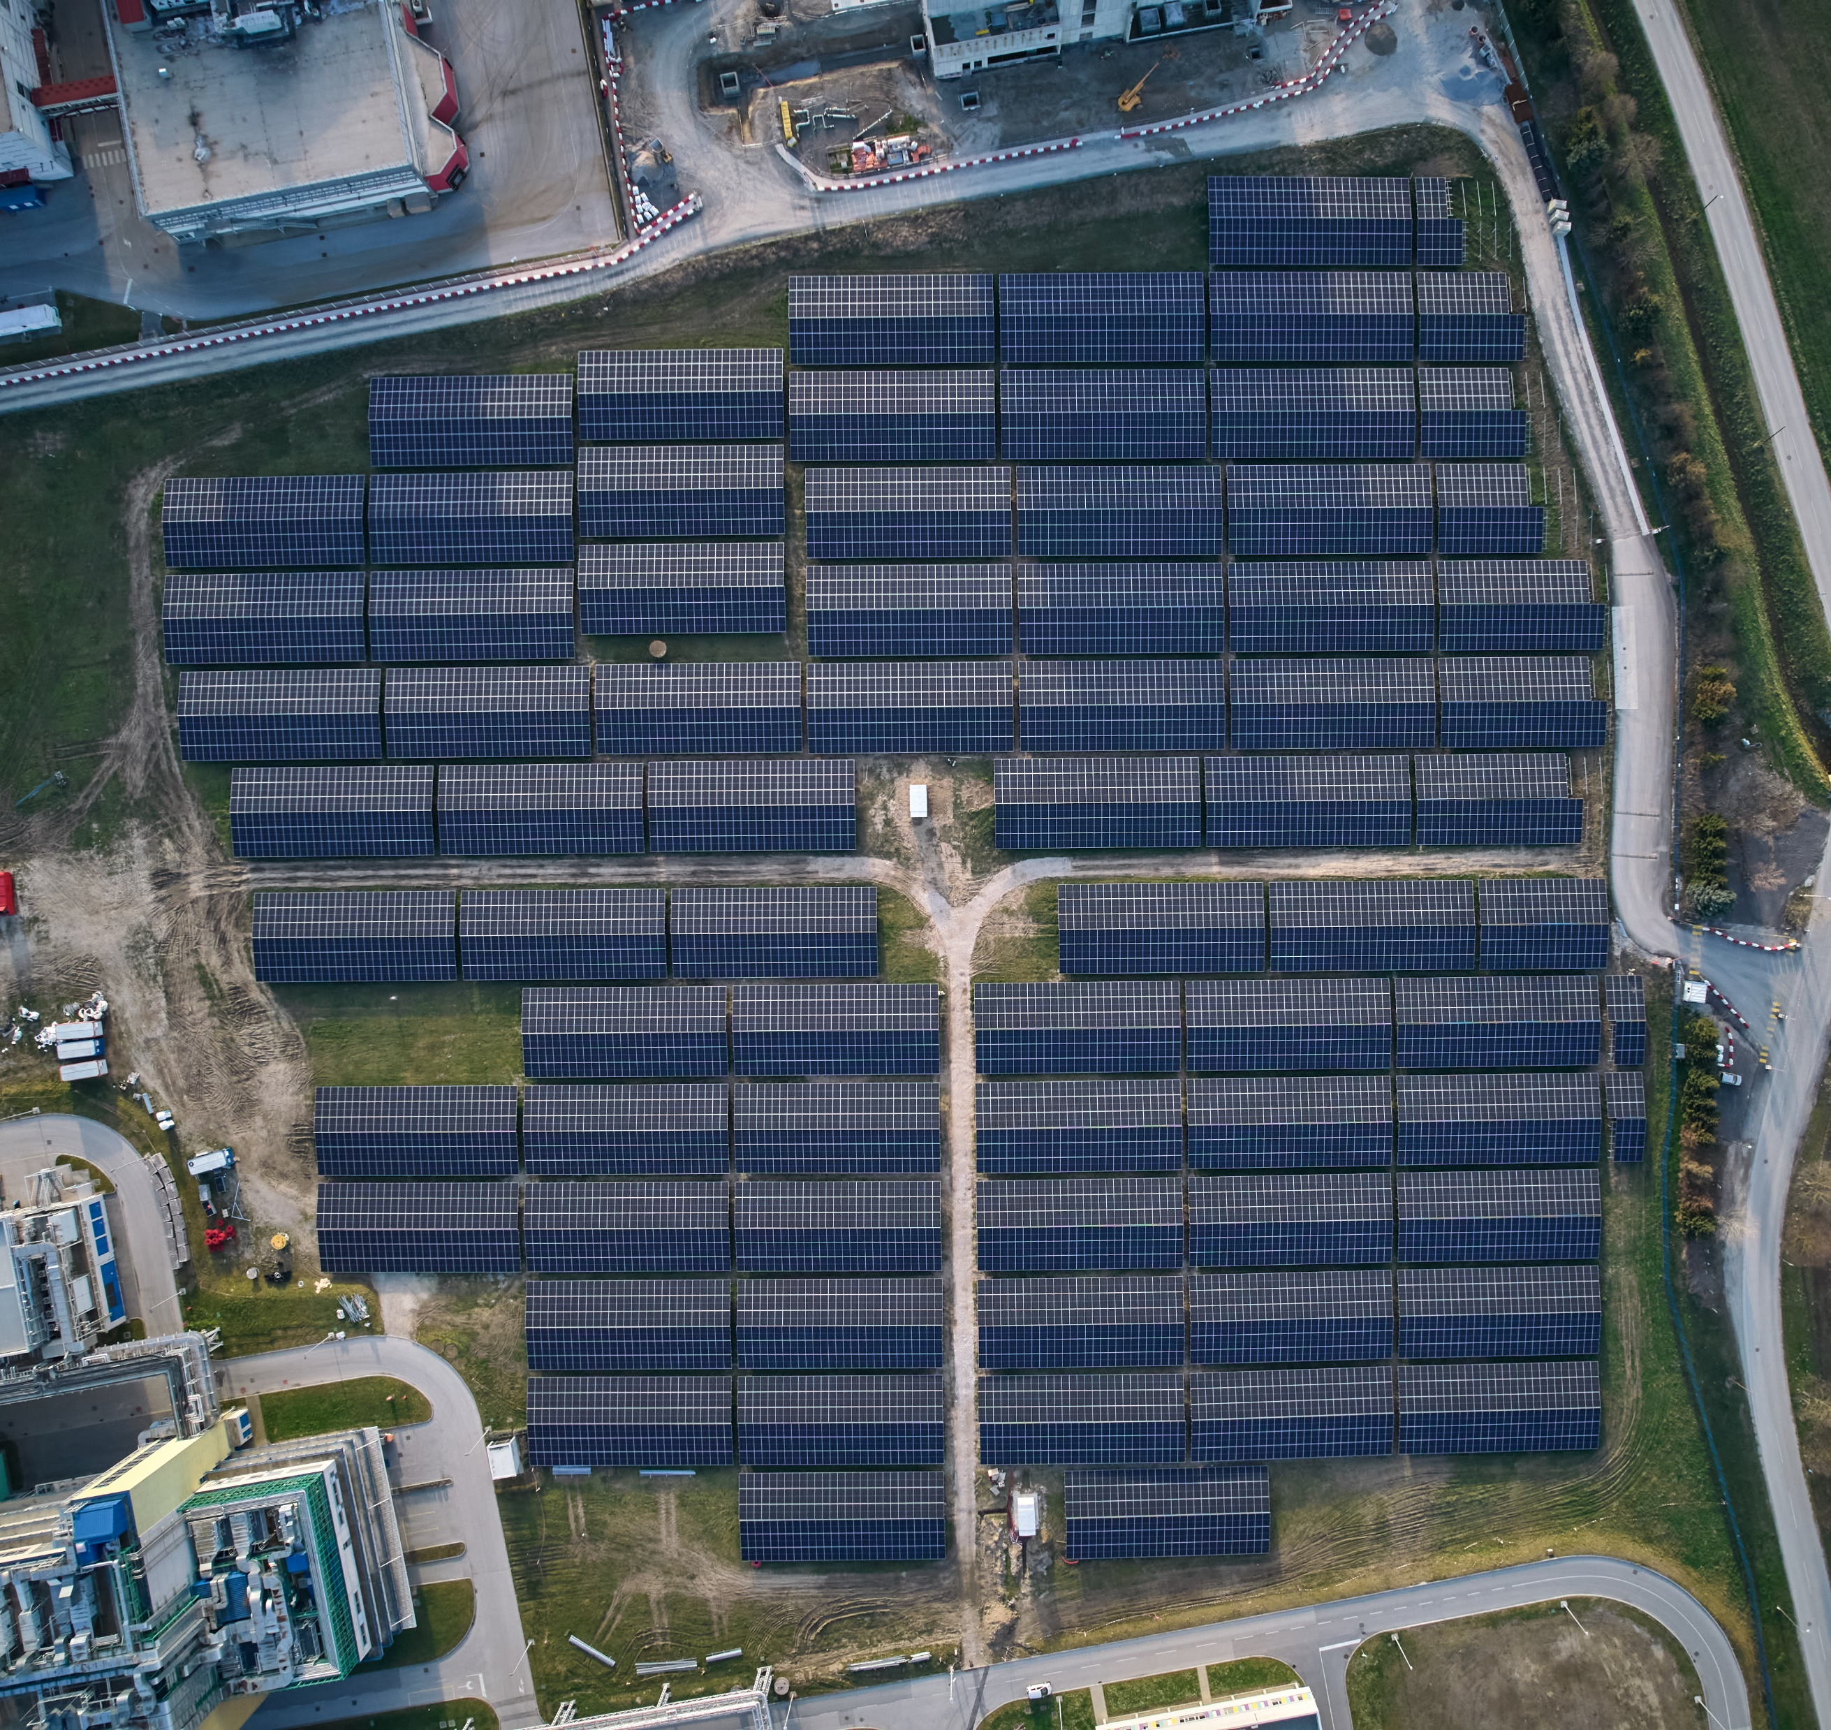
Pliva
Savski Marof,
Hrvatska
9.7 MWp

Slide 12
Bauhaus
Zadar
585 kWp
Fleksibilni paneli
značajno smanjuju opterećenje na krovu kupca

Slide 13
Koljane
Vrlika,
Hrvatska
8.6 MWp
11.5 GWh godišnja proizvodnja
Pokriva 13 hektara

Slide 14
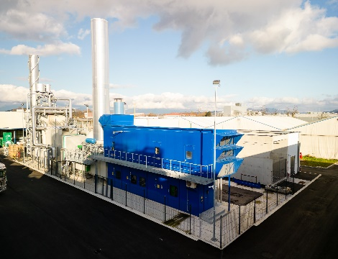
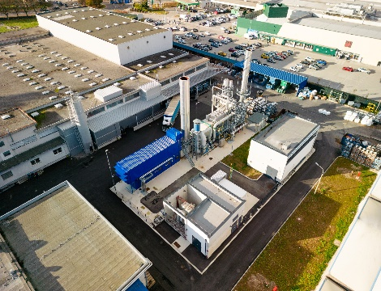
CHP Aquafil Ljubljana, Slovenija
Kogeneracijska elektrana nalazi se u industrijskom kompleksu tvrtke AquafilSLO. CHP je namijenjen opskrbi tehnološkom parom i električnom energijom izravno kupcu.
Prije implementacije CHP-a, kupac je kupovao toplinsku energiju u obliku pare iz sustava daljinskog grijanja Ljubljane. S novim CHP-om, E.ON opskrbljuje 100% potreba kupca za parom i otprilike 50% njegovih potreba za električnom energijom.
Plinska kogeneracija [GT + dosagorijevanje + svježi zrak]
7.6 MWel [8,2 MWe (max @ -10°C)]
35MWth [35,9 t/h (max @ +30°C)]
59 GWh/god električne energije
220’000 t/god pare [10bar / 255°C​]
3D obilazak (Link)
Video (Link)

Slide 15
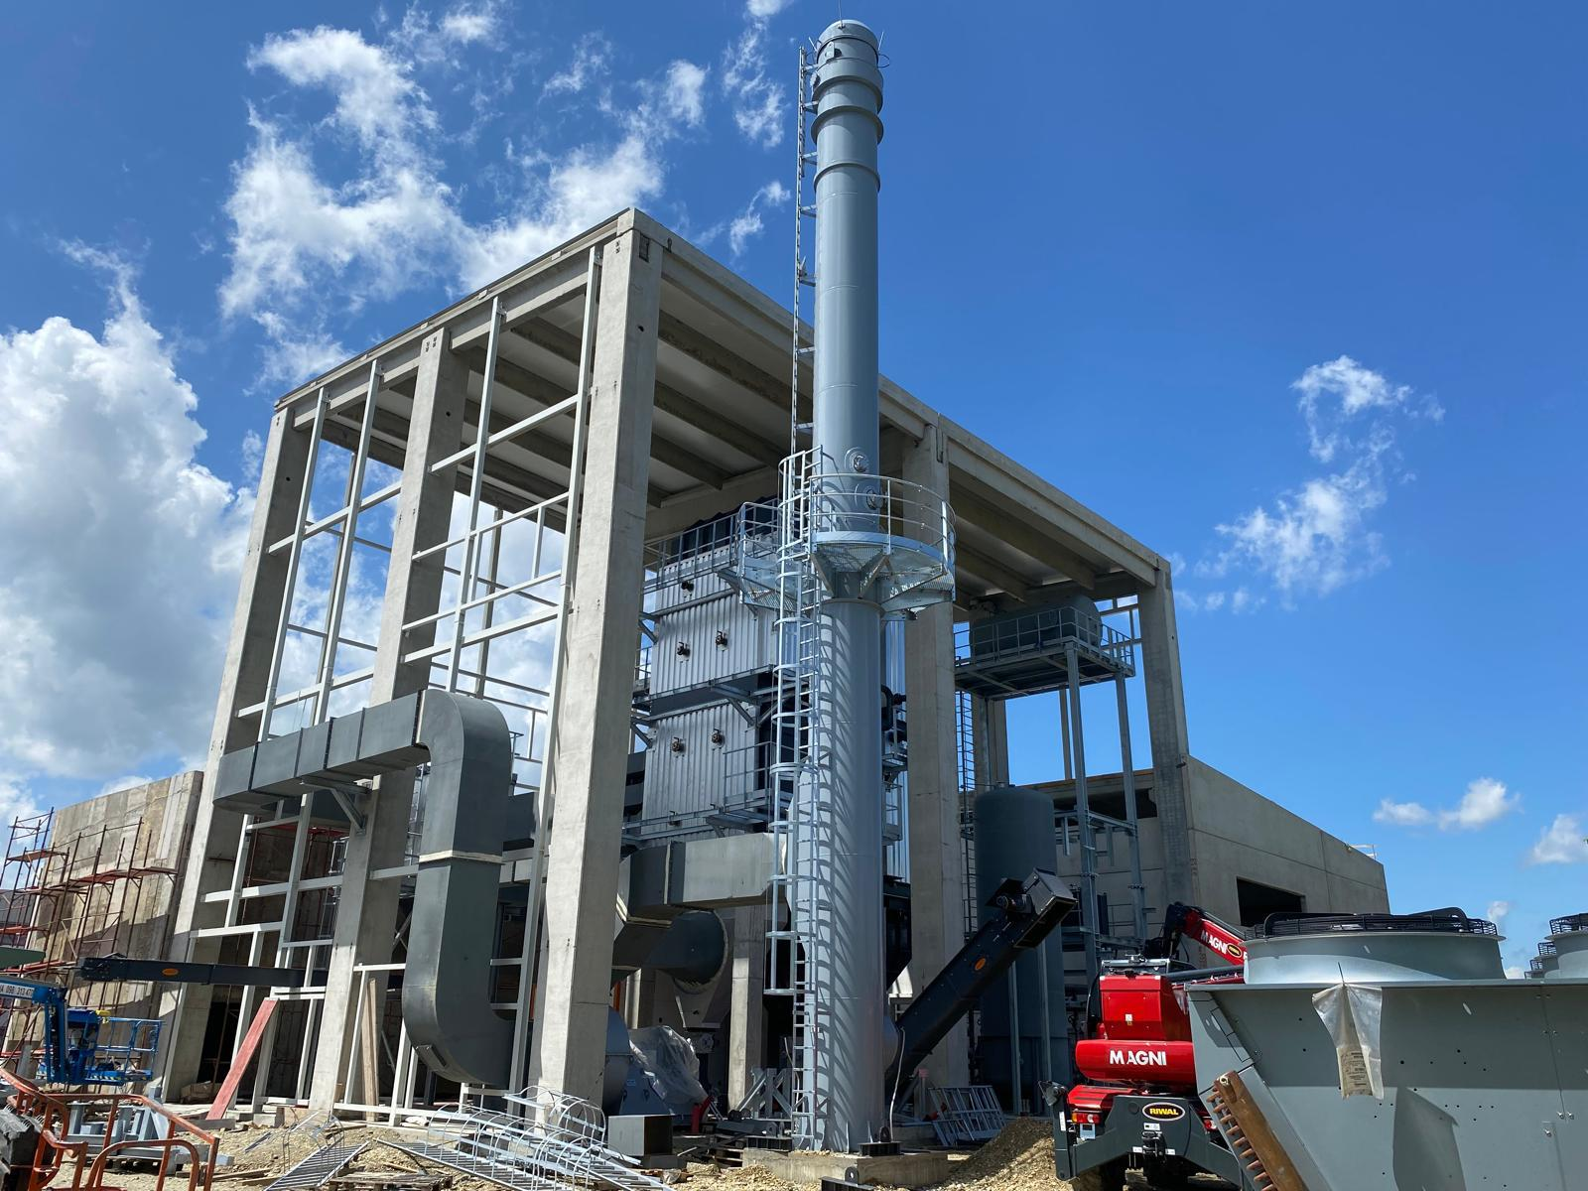
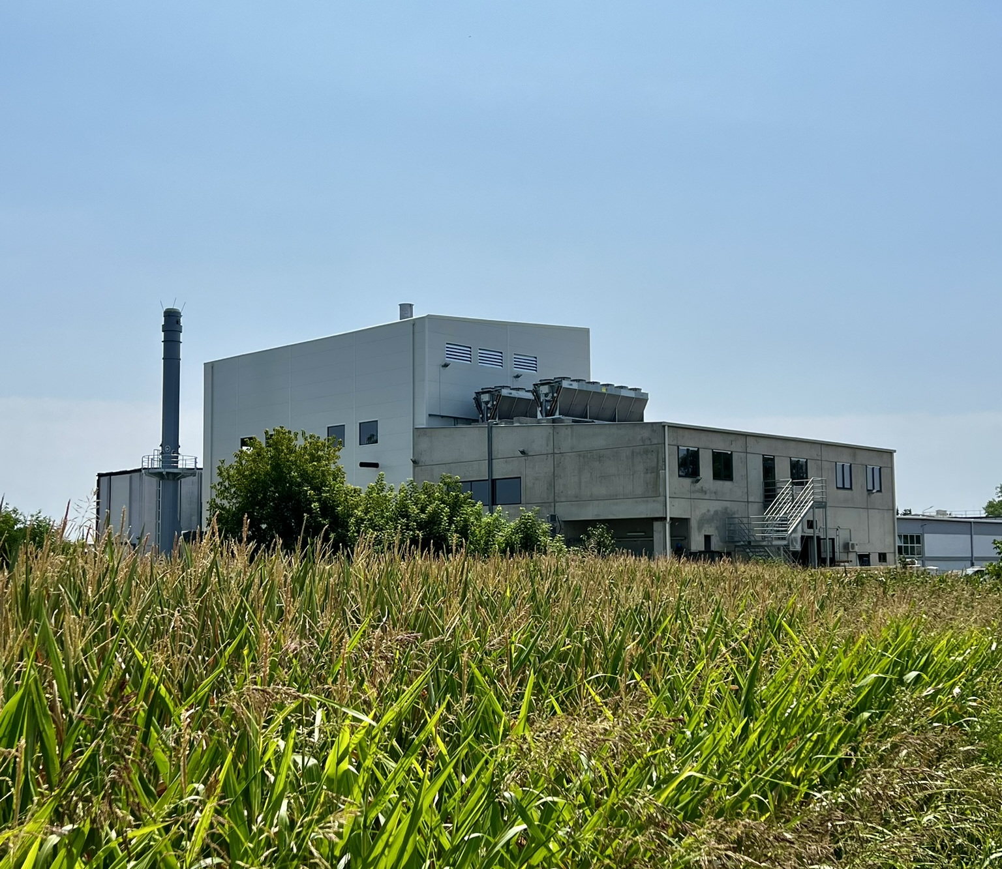
CHP Bauwerk Đurđevac, Hrvatska
Bauwerk Group Hrvatska, vodeći proizvođač i dobavljač vrhunskog parketa, i E.ON udružili su snage za održivu budućnost s prvim ne-fotonaponskim projektom u Hrvatskoj. Rezultat: energetsko postrojenje na biomasu.
Glavni predmet ugovora su drvna sječka koja ostaje iz proizvodnog ciklusa parketa Bauwerk Group Hrvatska. Drvni ostaci se koriste kao gorivo i pretvaraju u energiju putem postrojenja na biomasu na mjestu nastanka. Ova tehnologija donosi nekoliko važnih prednosti odjednom: dovodi do značajnih ušteda električne energije, smanjuje potrebu za dodatnim izvorima energije i prekida ovisnost o visoko promjenjivim cijenama energetskih izvora na tržištima. Tako ugovor nije samo veliki iskorak u drvnoj industriji, već i za održivi energetski prijelaz.
Kogeneracija na biomasu
~6 MW instaliranog toplinskog kapaciteta
1.1 MW instaliranog električnog kapaciteta

Slide 16
EV mobility
EV-MOBILITY

